Slide 1
金融工程 第十章 期权的回报与价格分析

Slide 2
目录
期权的回报与盈亏分布
期权价格的基本特性
美式期权的提前执行
期权价格曲线
看涨看跌期权平价关系

Slide 3
目录
期权的回报与盈亏分布
期权价格的基本特性
美式期权的提前执行
期权价格曲线
看涨看跌期权平价关系

Slide 4
看涨期权多头的回报与盈亏分布

Slide 5
看涨期权空头的回报与盈亏分布

Slide 6
看跌期权多头的回报与盈亏分布

Slide 7
看跌期权空头的回报与盈亏分布

Slide 8
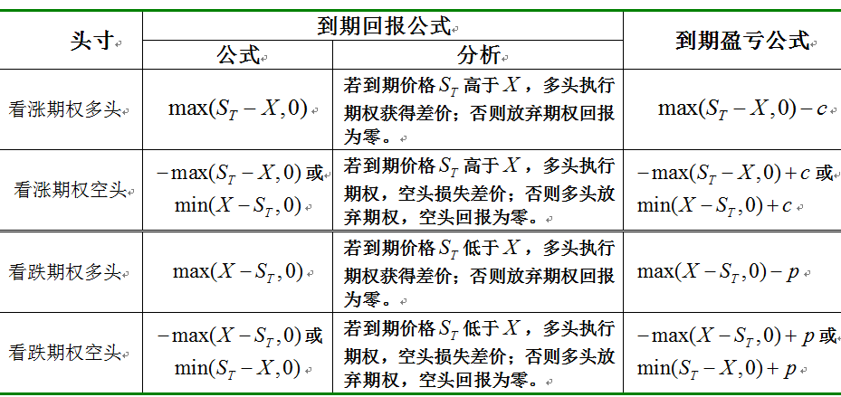
欧式期权到期回报和盈亏公式

Slide 9
目录
期权的回报与盈亏分布
期权价格的基本特性
美式期权的提前执行
期权价格曲线
看涨看跌期权平价关系

Slide 10
寻找期权的平值点

Slide 11
平值点的作用
计算内在价值
计算BS隐含波动率
计算隐含波动率指数（VIX）
识别期权套利空间

Slide 12
平值点的常见定义
常见定义
X=S，如$Hull\left(2015\right)$、 Neftci（2009）、上交所、万得资讯等
缺点
平值看涨与看跌期权价格不等
期权时间价值可能为负
平值点的时间价值不是最大
没有区分美式与欧式期权
没有考虑卖空受限市场的特殊情况

Slide 13
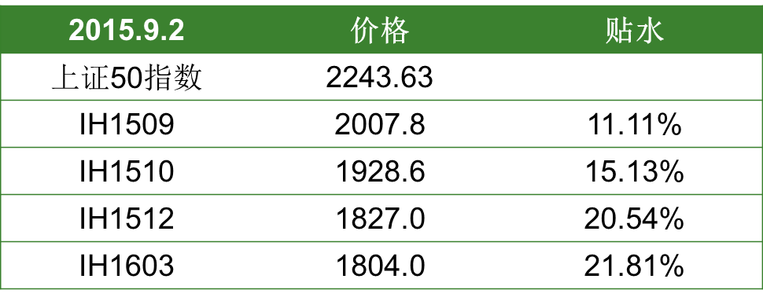
差别多大？
2015.9.2
2015年9月2日，上证50股指期货行情如下
如果按两种平值点计算方法的平值点最多相差20%以上！
当天S=2.188，按常见定义平价点，平价点为2.20
而按我们的定义，平价点分别为9月2.00,10月1.85,12月1.80,3月1.75

Slide 14
本文方法的特点
它是自然定义，而不是人为定义
美式期权的平值点不同，可以解释美式平值期权价格不相等的问题
区分完美市场与不完美市场两种不同的情形
提出上证50EFT期权的使用公式

Slide 15
本文方法的优点
可以保证期权的时间价格不会小于0
所有期权价格的下限就是其内在价值
期权的时间价值都在平值点最大
同样期限的欧式平值看涨期权价格等于看跌期权价格
平值期权定价公式可以简化为：$\frac{c}{S}=\frac{p}{S}≈0.4σ\sqrt{\left(T−t\right)}$
同样期限同样行权价欧式看涨和看跌期权的时间价值相等
可以解释美式平值看涨与看跌期权价格不同的问题：平值点不同

Slide 16
内在价值与时间价值
两分法：期权价格（价值） = 内在价值 + 时间价值
期权的时间价值是在期权尚未到期时，标的资产价格的波动为期权多头带来收益的可能性所隐含的价值（即：波动带来的价值）。由于权利和义务不对称，期权时间价值应该大于0 。
期权的内在价值是在标的资产价格没有波动的情况下期权条款赋予期权多头的最高价值。由于期权多头只有权力没有义务，期权的内在价值也应该大于0 。
时间价值会受内在价值的影响，但内在价值不受时间价值的影响。所以可以使用两分法。

Slide 17
欧式看涨期权的内在价值
在红利已知情况下，无论是美式还是欧式，期权的内在价值是确定的和可计算的。
如果不考虑时间价值，欧式看涨期权合约与远期合约多头的唯一区别就是前者只有权力没有义务。因此，看涨期权内在价值就是
$\max\left(f\left(t,T\right),0\right)=\max\left(\left(F\left(t,T\right)−X\right)e^{−r\left(T−t\right)},0\right)$ $\left(1\right)$
注：这里的f为远期合约的市场价值，F为市场远期价格。
在完美市场中，利用远期价格和现货价格的关系，看涨期权内在价值也可表示为：
$无收益资产：max⁡\left(S−Xe^{−r\left(T−t\right)},0\right)$ $\left(2\right)$
$有收益资产：max⁡\left(S−Xe^{−r\left(T−t\right)},0\right)$ $\left(3\right)$

Slide 18
欧式看跌期权的内在价值
如果不考虑时间价值，欧式看跌期权合约与远期合约空头的唯一区别就是前者只有权力没有义务。因此，看跌期权内在价值就是
$\max\left(−f\left(t,T\right),0\right)=\max\left(\left(X−F\left(t,T\right)\right)e^{−r\left(T−t\right)},0\right)$ $\left(4\right)$
在完美市场中，利用远期价格和现货价格的关系，看涨期权内在价值也可表示为：
$无收益资产：max⁡\left(Xe^{−r\left(T−t\right)}−S,0\right)$ $\left(5\right)$
$有收益资产：max⁡\left(Xe^{−r\left(T−t\right)}−S,0\right)$ $\left(6\right)$

Slide 19
上证50ETF期权的内在价值
由于上证50ETF期权有红利保护机制，而且中国有卖空限制（不完美市场），因此虽然其标的资产是有收益资产，但其内在价值只能用如下公式计算：
认购期权的内在价值
$\max\left(\left(F\left(t,T\right)−X\right)e^{−r\left(T−t\right)}+I,0\right)$ $\left(7\right)$
认沽期权的内在价值
$\max\left(X−\left(F\left(t,T\right)\right)e^{−r\left(T−t\right)}−I,0\right)$ $\left(8\right)$

Slide 20
无收益资产美式看涨期权的内在价值
美式期权多头由于可以随时行权，而且多头会选择在最有利的时点行权。因此，美式看涨期权可以看做是以所有可能行权日为到期日的一系列欧式期权中价格最高者。该美式看涨期权的内在价值也就是这些欧式期权中的最高内在价值。
在完美市场中，由于$\left(F\left(t,τ\right)−X\right)e^{−r\left(τ−t\right)}是$行权日（$τ$）的递增函数，可以发现不提前行权时无收益资产美式看涨期权内在价值是最大的，因此无收益资产美式看涨期权的内在价值与欧式期权是一样的。
在不完美市场中，则只能用如下公式
$\max\left(f\left(t,τ_{i}\right),0\right)=\max\left(\left(F\left(t,τ_{i}\right)−X\right)e^{−r_{τ_{i}}\left(τ_{i}−t\right)},0\right)$ $\left(9\right)$

Slide 21
无收益资产美式看跌期权的内在价值
美式看跌期权可以看做是以所有可能行权日为到期日的一系列欧式期权中价格最高者。该美式看跌期权的内在价值也就是这些欧式期权中的最高内在价值。
同理，在完美市场中，由于$\left(X−F\left(t,τ\right)\right)e^{−r\left(τ−t\right)}是$行权日（$τ$）的递减函数，可以发现立即行权时无收益资产美式看跌期权内在价值是最大的，因此无收益资产美式看跌期权的内在价值为：
$max⁡\left(X−S,0\right)$ $\left(10\right)$
在不完美市场中，则只能用如下公式
$\max\left(−f\left(t,τ_{i}\right),0\right)\max\left(\left(X−F\left(t,τ_{i}\right)\right)e^{−r_{τ_{i}}\left(τ_{i}−t\right)},0\right)$ $\left(11\right)$

Slide 22
有收益资产美式看涨期权的内在价值
以只派发一次红利为例，我们可以将期权有效期以股权登记日$\text{（}τ\text{）}$为界分为两段。在这两段时间中，标的资产都可视为无收益资产。按照前面的分析，在完美市场中，其内在价值为：
$max\left(\left(F\left(t,τ\right)−X\right)e^{−r_{τ}\left(τ−t\right)},\left(F\left(t,T\right)−X\right)e^{−r_{T}\left(T−t\right)},0\right)$ $\left(12\right)$
或者写成：
$max\left(S−Xe^{−r_{τ}\left(τ−t\right)},S−I−Xe^{−r_{T}\left(T−t\right)},0\right)$ $\left(13\right)$
在不完美市场中，则只能用公式（9）

Slide 23
有收益资产美式看跌期权的内在价值
以只派发一次红利为例，我们可以将期权有效期以除权日$\text{（}τ\text{）}$为界分为两段。在这两段时间中，标的资产都可视为无收益资产。按照前面的分析，在完美市场中，其内在价值为：
$max\left(X−S,\left(X−F\left(t,τ\right)\right)e^{−r_{τ}\left(τ−t\right)},0\right)$ $\left(14\right)$
或者写成：
$max\left(X−S,Xe^{−r_{τ}\left(τ−t\right)}−\left(S−I\right),0\right)$ $\left(15\right)$
在不完美市场中，则只能用公式（11）

Slide 24
实值期权、平值期权与虚值期权
根据行权价的高低，期权可以分为：
实值期权（In the Money）
虚值期权（Out of the Money）
平值期权（At the Money）
平值点就是使得期权由实值变为虚值的行权价格。

Slide 25
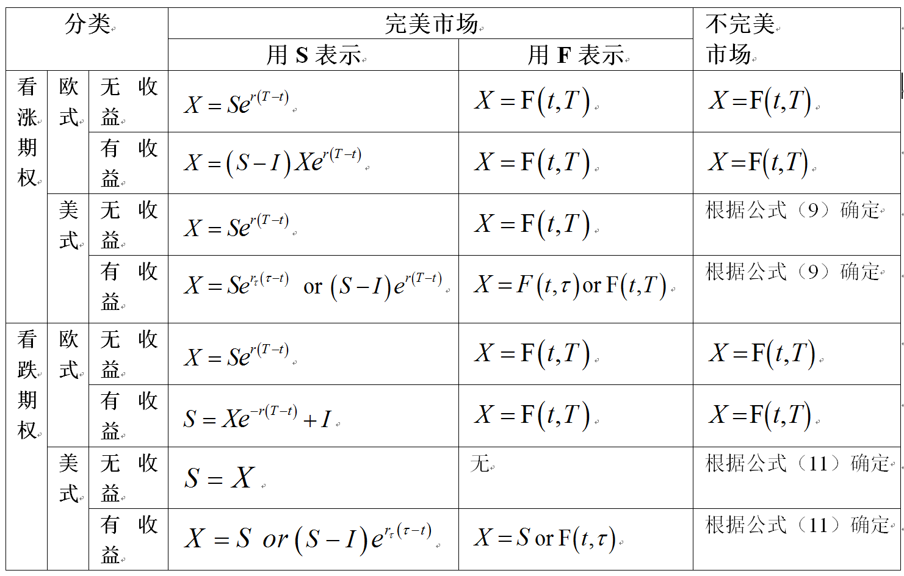
平值点

Slide 26
在值程度（moneyness）
与实值期权和虚值期权密切相关的概念是期权的在值程度。
欧式看涨期权的在值程度可以表示为$ln\frac{F\left(t,T\right)}{X}$
欧式看跌期权的在值程度可以表示为$ln\frac{X}{F\left(t,T\right)}$
正值表示实值期权，负值表示虚值期权，0表示平值期权。
也常常统一表示为$ln\frac{X}{F\left(t,T\right)}$

Slide 27
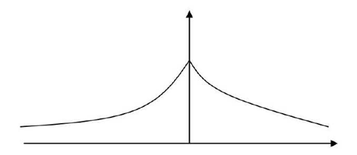
期权时间价值与内在价值的关系
0 在值程度
时间价值

Slide 28
案例 ：内在价值与时间价值
A 股票（无红利）的市价为 9.05 元，A 股票的两种欧式看涨期权的执行价格分别为 10 元和 8 元，有效期均为 1 年，1 年期无风险利率为 10%（连续复利）。这两种期权的内在价值分别为
期权 1 处于平价点，而期权 2 是实值期权。哪一种期权的时间价值高呢？

Slide 29
假设这两种期权的时间价值相等，都等于 2 元，则期权 1 的价格为 2 元，期权 2 的价格为 3.81 元。如果让读者从中挑一种期权，你们愿意挑哪一种呢？为了比较这两种期权，假定 1 年后出现如下三种情况：
情况一： S_{T} ≥ 10 元。则期权 1 获利
期权 2 获利
期权 1 获利等于期权 2 。

Slide 30
情况二： 元。则期权 1 亏 元，而期权 2 亏 元, 介于 2.21 元与 4.21 元之间。期权 1 亏损少于期权 2 。
情况三： 元，则期权 1 亏 元，而期权 2 亏 元。期权 1 亏损少于期权 2 。

Slide 31
由此可见，无论未来 A 股票价格是涨是跌还是平，期权 1 均优于或等于期权 2 。显然，期权 1 的时间价值不应等于而应高于期权 2 。
再引入期权 3 ： 元，其他条件相同。比较平价期权 1 和虚值期权 3 ，通过同样的分析可以发现期权 1 的时间价值应高于期权 3 。
推广上述结论可以发现，无论期权 2 和期权 3 执行价格如何选择，只要是虚值或实值期权，其时间价值一定小于平值期权，且时间价值随期权实值量和虚值量增加而递减。

Slide 32
期权价值的影响因素
变量 | 欧式看涨 | 欧式看跌 | 美式看涨 | 美式看跌
标的资产价格 | ＋ | － | ＋ | －
行权价 | － | ＋ | － | ＋
红利 | － | ＋ | － | ＋
标的资产波动率 | ＋ | ＋ | ＋ | ＋
剩余期限 | ？ | ？ | ＋ | ＋
无风险利率 | ＋ | － | ＋ | －

Slide 33
无红利资产欧式看涨期权下限
构造组合
组合 A ：一份欧式看涨期权加金额为 的现金
组合 B ：一单位标的资产
T 时刻的组合价值
组合 A ：
组合 B ：

Slide 34
由于
因此，在 t 时刻组合 A 的价值也应该大于组合 B ，即
结论：由于期权的价值一定为正，因此无红利资产欧式看涨期权价格下限为：

Slide 35
有红利资产欧式看涨期权下限
只要将上述组合 A 的现金改为
其中 I 为期权有效期内资产红利的现值，并经过类似的推导，就可得出有红利资产欧式看涨期权价格的下限为：

Slide 36
无红利资产欧式看跌期权下限
构造组合
组合 C ：一份欧式看跌期权加上一单位标的资产
组合 D ：金额为 的现金
T 时刻的组合价值
组合 C ：
组合 D ：

Slide 37
由于组合 C 的价值在 T 时刻大于等于组合 D ，因此组合 C 的价值在 t 时刻也应大于等于组合 D ，即：
由于期权的价值一定为正，因此无红利资产欧式看跌期权价格下限为：

Slide 38
有红利资产欧式看跌期权下限
将上述组合 D 的现金改为
可得出有红利资产欧式看跌期权价格的下限为：

Slide 39
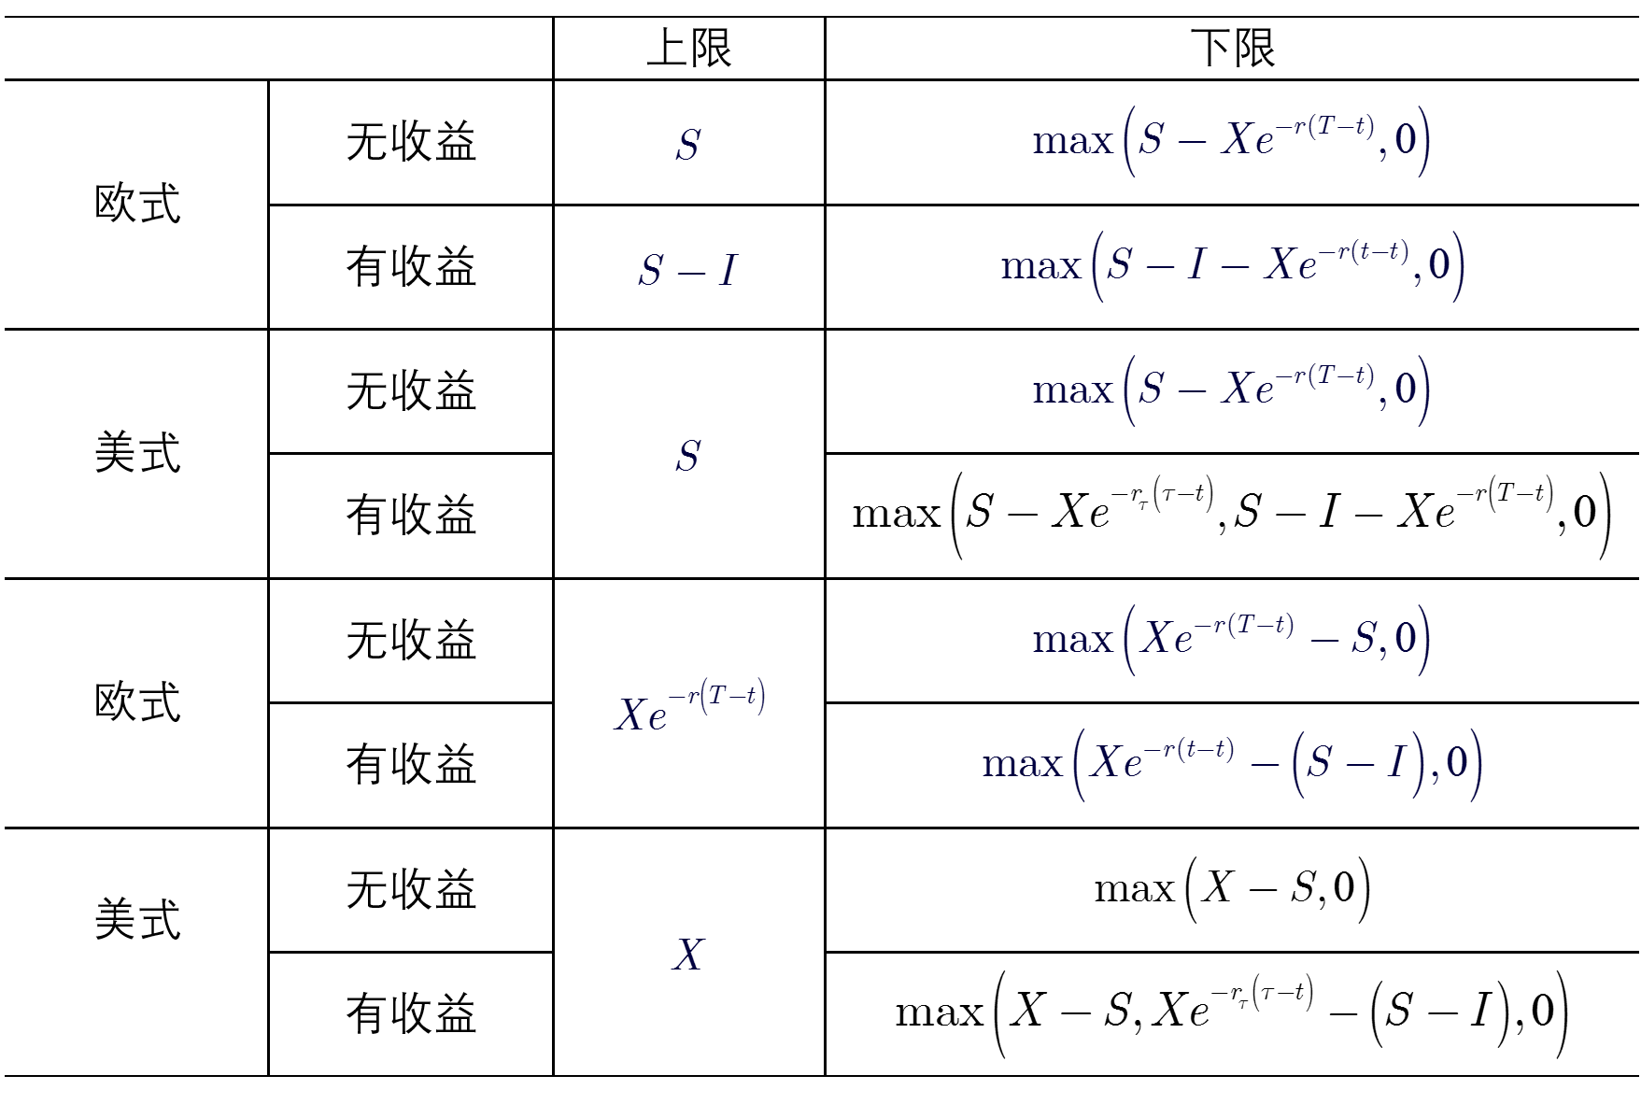
期权价格上下限

Slide 40
目录
期权的回报与盈亏分布
期权价格的基本特性
美式期权的提前执行
期权价格曲线
看涨看跌期权平价关系

Slide 41
提前执行无红利资产美式看涨期权的合理性
提前执行无红利资产的美式看涨期权是不明智的。
构造组合
组合 A ：一份美式看涨期权加金额为 的现金
组合 B ：一单位标的资产
不提前执行：
T 时刻组合 A 的价值为 ，而组合 B 的价值为 ，组合 A 在 T 时刻的价值一定大于等于组合 B 。

Slide 42
若在 $τ$ 时刻提前执行：
组合 A 的价值为 ，组合 B 的价值为 。
由于 ，因此 。也就是说，若提前执行美式期权的话，组合 A 的价值将小于组合B 。
结论：提前执行是不理智的。无红利资产美式看涨期权价格的价格下限为

Slide 43
提前执行无红利资产美式看跌期权的合理性
构造组合
组合 A ：一份美式看跌期权加一单位标的资产
组合 B ：金额为 的现金
若不提前执行，则到 T 时刻，组合 A 的价值为
，组合 B 的价值为 X ，因此组合 A 的价值大于等于组合 B 。
若在𝜏时刻提前执行，组合 A 的价值为 X ，组合 B 的价值为 ，因此组合 A 的价值也高于组合 B 。

Slide 44
结论：是否提前执行无红利资产的美式看跌期权，主要取决于期权的实值额 、无风险利率水平等因素。一般来说，只有当 S 相对于 X 来说较低，或者 r 较高时，提前执行无红利资产美式看跌期权才可能是有利的。
由于无红利资产的美式看跌期权可能提前执行，期权价格下限变为：

Slide 45
提前执行有红利资产美式看涨期权的合理性
在有红利情况下，只有在除权前的瞬时时刻提前执行美式看涨期权方有可能是最优的。因此我们只需推导在每个除权日前提前执行的可能性。
如果在 时刻提前执行期权，则期权多方获得
的回报。若不提前执行，则标的资产价
格将由于除权降到 。

Slide 46
因此如果
提前执行是不明智的。

Slide 47
如果
则在 提前执行有可能是合理的（仅是有可能并非必然要提前执行）。实际上，只有当 时刻标的资产价格足够大时提前执行美式看涨期权才是合理的。

Slide 48
类似地，对于任意时刻，在 时刻不能提前执行有红利资产的美式看涨期权条件是
相应地期权下限变为

Slide 49
提前执行有红利资产美式看跌期权的合理性
由于提前执行有红利资产的美式看跌期权意味着自己放弃红利权，因此与无红利资产的美式看跌期权相比，有红利资产美式看跌期权提前执行的可能性变小，但仍无法完全排除提前执行的可能性。

Slide 50
目录
期权的回报与盈亏分布
期权价格的基本特性
美式期权的提前执行
期权价格曲线
看涨看跌期权平价关系

Slide 51
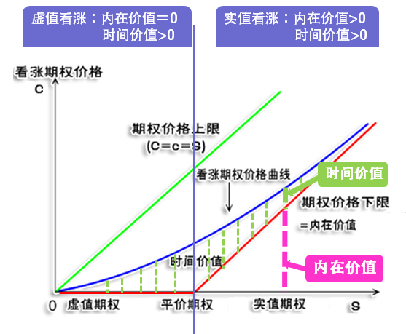
无红利资产 欧式看涨期权价格曲线

Slide 52
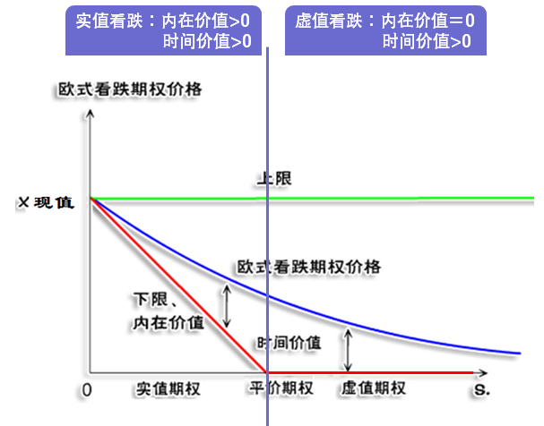
无红利资产 欧式看跌期权价格曲线

Slide 53
目录
期权的回报与盈亏分布
期权价格的基本特性
美式期权的提前执行
期权价格曲线
看涨看跌期权平价关系

Slide 54
欧式期权PCP平价 （假设标的资产不付红利）

Slide 55
有红利资产欧式期权PCP
平价关系的理解

Slide 56
用F表示PCP
无论有无红利，下式都成立
$$c+Xe^{−r(T−t)}=p+Fe^{−r(T−t)}$$
或者 $c−p=(F−X)$ $e^{−r(T−t)}$
存在卖空限制从而使套利活动受限时，应该使用这个公式。
上证50ETF期权由于受红利保护，其PCP平价为
$c+Xe^{−r(T−t)}=p+Fe^{−r(T−t)}$＋I

Slide 57
无红利资产美式期权PCP
考虑如下两个组合：
组合 A ：一份欧式看涨期权加金额为 X 的现金
组合 B ：一份有效期和协议价格与组合 A 中看涨期权相同的美式看跌期权加上一单位标的资产
无论美式期权是否提前执行， A 的价值都不低于 B 的价值，所以在当前 t 时刻， A 的价值也应不低于 B 的价值：

Slide 58
由于
所以

Slide 59
有红利资产美式期权PCP
只要将上述组合 A 的现金改为 I+X ，就可得到有红利资产的美式期权满足
同时我们有
和
由此可得

